Slide 1

音乐播放器APP
组长：马心如
组员：齐童 廖凯茵 廖妤芳 黄婉玲 雷书梦

Slide 2
准备工作——调查
01
02
03
你选择音乐APP最注重什么?
除了听歌你还会用音乐软件做些什么？
你喜欢什么类型的音乐APP界面？
界面设计好看
音质好
用户体验交互性强
音乐类型丰富
有喜欢的歌的音乐版权
有喜欢的音乐人入驻
音乐mv
听电台
在线k歌
手机铃声制作
音乐互动分享
其他
简洁
颜色鲜艳
小众设计
简单明了

Slide 3
项目目标
开发一个可以播放主流音乐文本格式的播放器。
01
04
播放MP3等格式的音乐文件
管理歌曲列表
02
05
能控制播放、暂停、停止、选择上一曲、下一曲和音量控制
在线播放、读取存储卡等多种播放控制
03
06
界面简明，操作简单
可更换界面颜色

Slide 4
典型用户场景及需求
3)假设
a.首页已经完成;
b.播放界面已经完成;
c.首页左侧导航已经完成;
d.界面颜色模式已经完成
;e.历史最多播放功能已经完成;
f.歌单详情界面已经完成;
g.思琪有条件和能力使用该平台.
2)典型用户的需求
1)背景
a.思琪会定期回顾自己近期最常听的歌曲
b.思琪想要建立每段时间自己最常听的歌曲的歌单
c.思琪想要把用户界面调整为夜间模式
典型用户:
上班族思琪 女 30岁

Slide 5
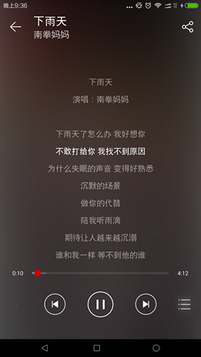
典型用户场景及需求
4)场景
思琪能够在使用APP时透过设置，将界面调整为夜间模式；
思琪可以将历史最多播放清单中的歌曲添加到新创建的歌单，并且查看歌单详情；
思琪可以在首页中看到已创建的歌单。

Slide 6
典型用户场景及需求
3)假设
a.首页已经完成;
b.播放界面已经完成;
c.首页左侧导航已经完成;
d.歌单详情界面已经完成;
e.通知栏界面已经完成
f.搜索界面已经完成
g.李华有条件和能力使用该平台.。
2)典型用户的需求
1)背景
a.李华想要对自己收藏或是播放的歌单分类；
b.李华很喜欢某歌手/歌曲，想要搜索该歌手/歌曲；
c.李华喜欢边听歌边唱歌，但经常忘记歌词；
d.李华想要将整个界面调整为自己喜欢的风格
典型用户:
某大学本科生李华 男 20岁

Slide 7
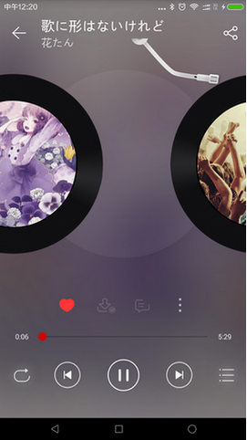
典型用户场景及需求
4)场景
李华可以在播放界面或是歌单详情界面，选择收藏/取消收藏、添加到歌单/从歌单中移除等功能，并且查看歌单详情、在首页中查看我的收藏，以及所创建的歌单；
李华能够在搜索栏中选择从全部歌曲中搜素货值从特定歌曲搜索自己喜欢的歌手/歌曲；
李华可以通过播放界面，查看歌词，歌词滚动的设置还能使李华得知歌曲播放到哪，同时还能切换播放模式、选择上/下首切换、播放/暂停。
李华能够通过设置，更改界面的风格以及可以改变颜色模式。

Slide 8

运行环境
Android系统手机/平板

Slide 9
类图
音乐播放器APP
应用首页
搜索
播放界面
歌单详情界面
首页左侧导航
历史最多播放(); 主歌曲创建的歌单(); 底部播放导航();
搜索()
基本播放控制(); 歌曲操作(); 播放列表操作();
删除歌曲(); 收藏/取消收藏(); 播放所有歌曲()
定时停止播放(); 播放界面风格(); 主题色定制(); 颜色模式(); 用户指南(); 设置(); 退出()

Slide 10
界面结构
播放界面
歌词显示
歌单详情
首页
设置
通知栏显示

Slide 11
功能描述
应用首页
历史最多播放
主歌曲
播放次数最多10首歌曲。
所有歌曲，最近播放，我的收藏。
创建的歌单
底部播放导航
新建/编辑歌单、删除歌单。
播放/暂停、播放列表操作。

Slide 12
功能描述
搜索
全部歌曲中搜索/特定歌曲中搜索
播放界面
基本播放控制
歌曲操作
播放列表操作
播放进度调整、播放/暂停、上/下首切换
收藏/取消收藏、查看歌曲详情、添加至播放列表、删除歌曲
播放模式调整、定位歌曲、移除歌曲

Slide 13
功能描述
歌单详情界面
删除歌曲
添加到歌单/从歌单中移除。
收藏/取消收藏
查看歌曲详情。
播放所有歌曲
编辑歌单信息

Slide 14
功能描述
首页左侧导航
定时停止播放
颜色模式
白天、夜间
播放界面风格
用户指南
遮罩、渐变、虚化。
设置
主题色定制
标题栏颜色、图标颜色。
退出

Slide 15
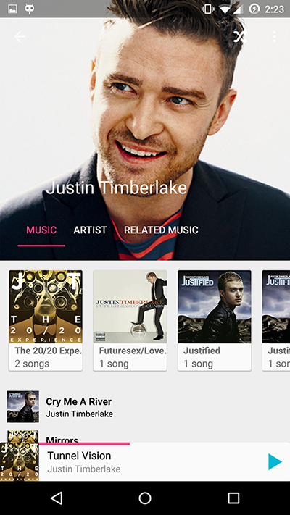
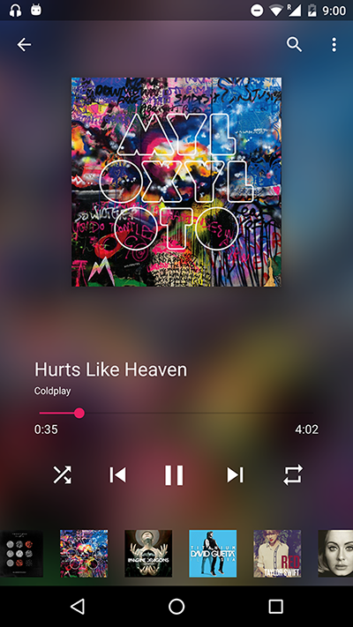
界面原型
应用首页
播放界面

Slide 16
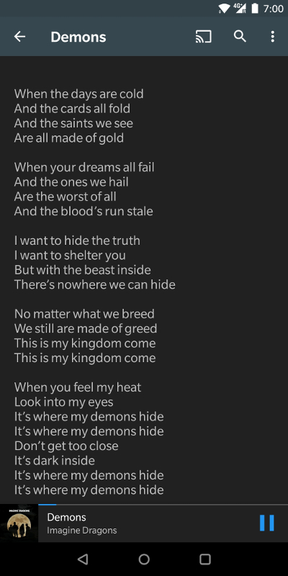
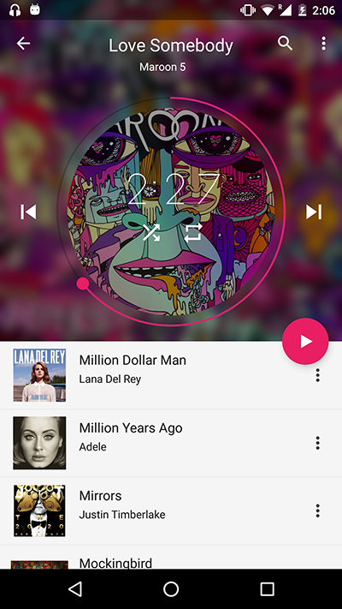
界面原型
播放歌词界面
歌单界面

Slide 17
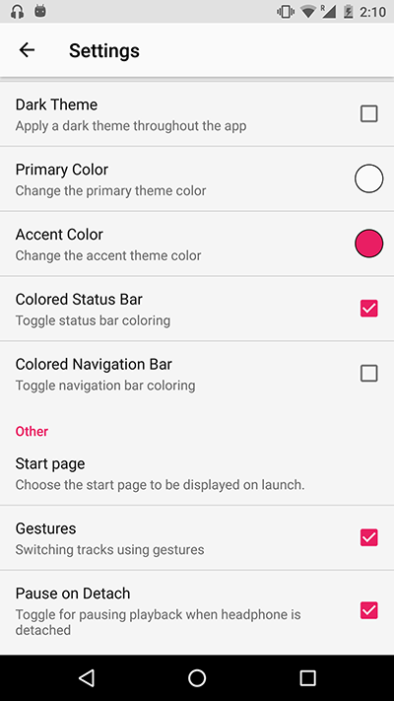
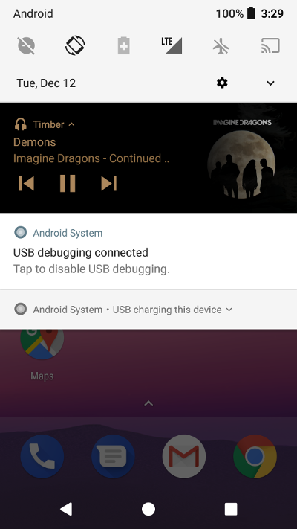
界面原型
设置界面
通知栏界面

Slide 18
THANK YOU!
谢谢观看!

